Slide 1
Social arbetsmiljö
Hur bevarar och utvecklar vi ett respektfullt bemötande i vår arbetsgrupp?
Äldre samt vård- och omsorgsförvaltningen

Slide 2

Social arbetsmiljö
I detta tema handlar det om att prata om hur den sociala arbetsmiljön är. Hur vi samarbetar och ger stöd till varandra.
På nästa sida finns exempel på frågeställningar ni kan diskutera. Ni avgör själva hur många eller vilka frågor som är viktigast att prata om.
Dela in medarbetare i mindre grupper för att ha dialog.

Slide 3

Stödmaterial: Social arbetsmiljö
Hur pratar vi med varandra i vår arbetsgrupp?
  Hur säkerställer vi att alla kollegor ges möjlighet att prata på våra möten?
  Hur gör vi för att alla i gruppen ska känna sig trygga med att uttrycka sin åsikt?
  Hur bemöter vi varandra när någon kommer med nya idéer?
  Hur får vi våra nya medarbetare att känna sig välkomna?
  Hur hjälper vi varandra?
  Hur signalerar vi till chef och kollegor när vi behöver stöd? Har vi ett bra stöd från kollegor och chef?
  Vad gör du om du eller någon av dina kollegor blir illa behandlad av kollegor eller chef?
  Hur samarbetar vi med andra professioner/roller?
  - Hur fungerar dialogen med andra utanför vår arbetsgrupp? Tänk både utifrån social och digital (ex mail, sms) arbetsmiljö
Notes:
A
Här ser ni bilden som är med I stödmaterialet gällande exempel på dialogfrågor. Ni behöver alltså inte prata om alla utan ni kan välja ut det som ni vill prata om, eller ha dialog om andra delar, så länge det är kopplat till social arbetsmiljö..

Slide 4
Kränkande särbehanding, trakasserier och sexuella trakasserier
Om du upplever dig utsatt för kränkande särbehandling eller trakasserier ska du, om du kan, tala om för den som utsätter dig för beteendet att du inte accepterar det.
Om du inte kan säga ifrån, eller när beteendet fortsätter trots att du har sagt ifrån ska du kontakta din närmsta chef eller rapportera i IA.
En anmälan om kränkande särbehandling, diskriminering eller trakasserier ska alltid behandlas med respekt för alla inblandade.
Viktigt att alla känner till stadens rutin Göteborgs stads rutin kränkande särbehandling, trakasserier, sexuella trakasserier och repressalier i arbetslivet
Tips:
Om ni vill prata mer om kränkande särbehandling så finns det ett APT-material ni kan utgå ifrån
Notes:
Här är mycket kortfattad information vad man ska göra om någon känner sig utsatt för Kränkande särbehandling/trakasserier. Länk både till rutinen och APT:materialet Kränkande särbehandling/trakasserier

Slide 5
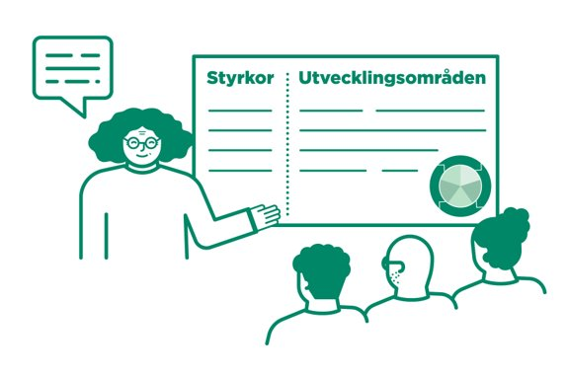
Frisk- och riskfaktorer
Utifrån det ni har pratat om gällande detta tema, vilka är era frisk- och riskfaktorer? Skriv in dessa i er handlingsplan i stratsys.

